Slide 1
ÖKO munkaterv
2021-2022

Slide 2
ÖKO munkaterv összeállítása | Kiss Márta, Szauer Viktória, Dr. Krenczné Zocskár Zsuzsanna | 2021. szeptember 15.

Slide 3
Balesetvédelmi oktatás megszervezése a dolgozók részére | Domjánné Dodonka Zita | 2021.szeptember 06.

Slide 4
Balesetvédelmi oktatás megszervezése a diákoknak PPT alapján | osztályfőnökök | 2021. szeptember 01.

Slide 5
ÖKO munkaterv egyeztetése a DÖK, és a munkaközösség vezetőjével | Feketéné Geiger Bernadett, Oláhné Bereczk Zsuzsanna, Kiss Márta, Szauer Viktória, Dr. Krenczné Zocskár Zsuzsanna | 2021. szeptember 9.

Slide 6
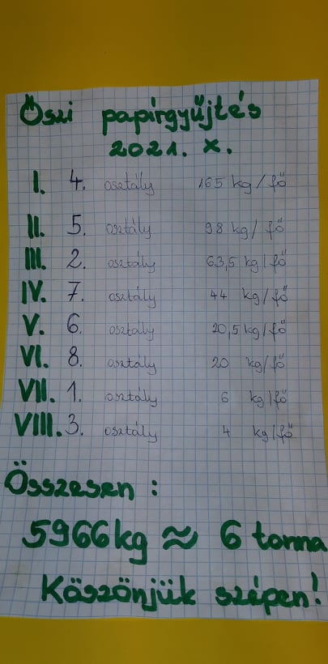
Őszi papírgyűjtés | Szülők szervezésében | 2021. szeptember 30.

Slide 7
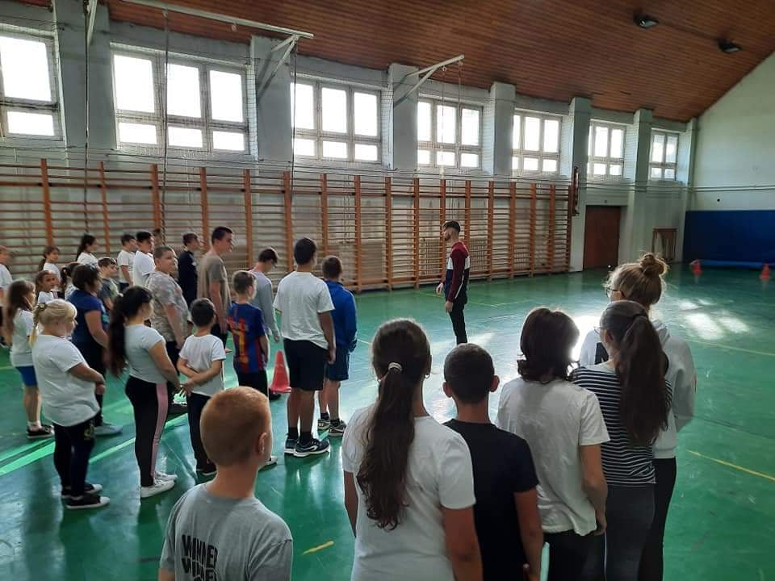
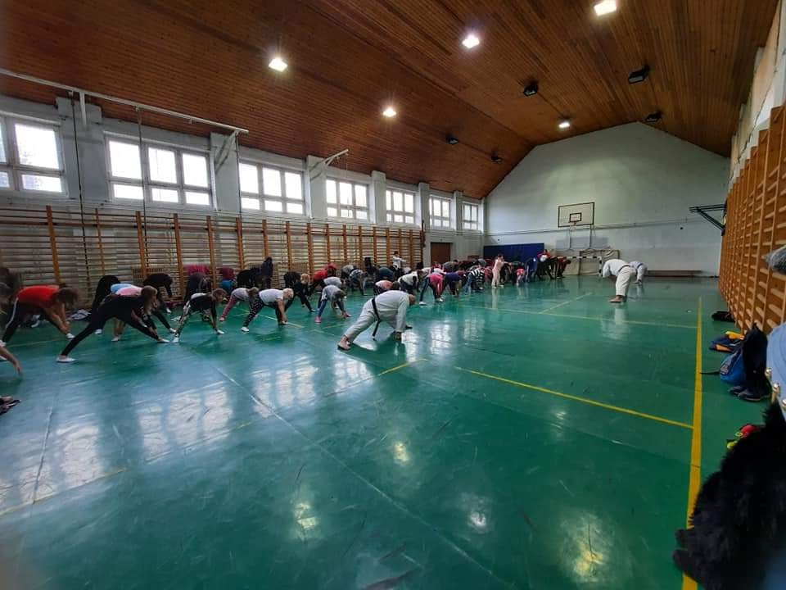
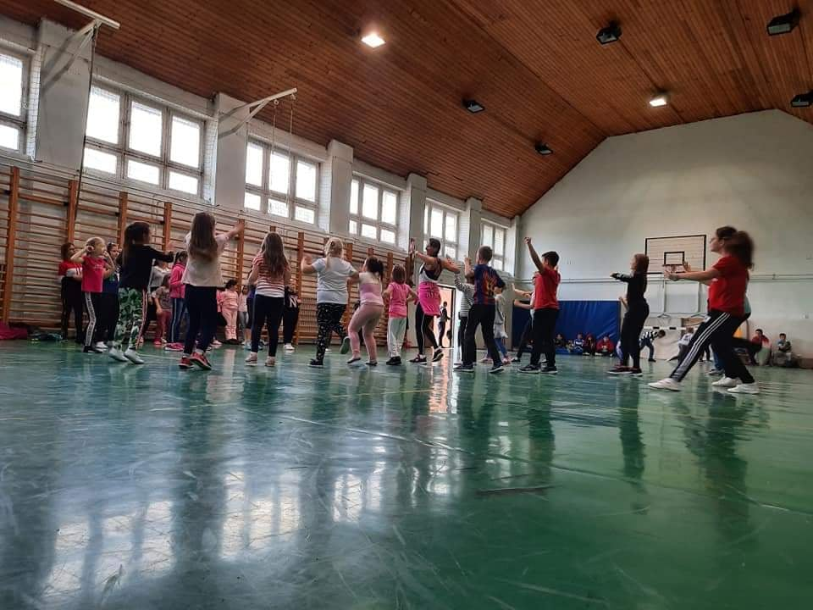
Sportnap | Testnevelést tanítók, Karate bemutató, Zumba bemutató | 2021. szeptember 24.

Slide 8
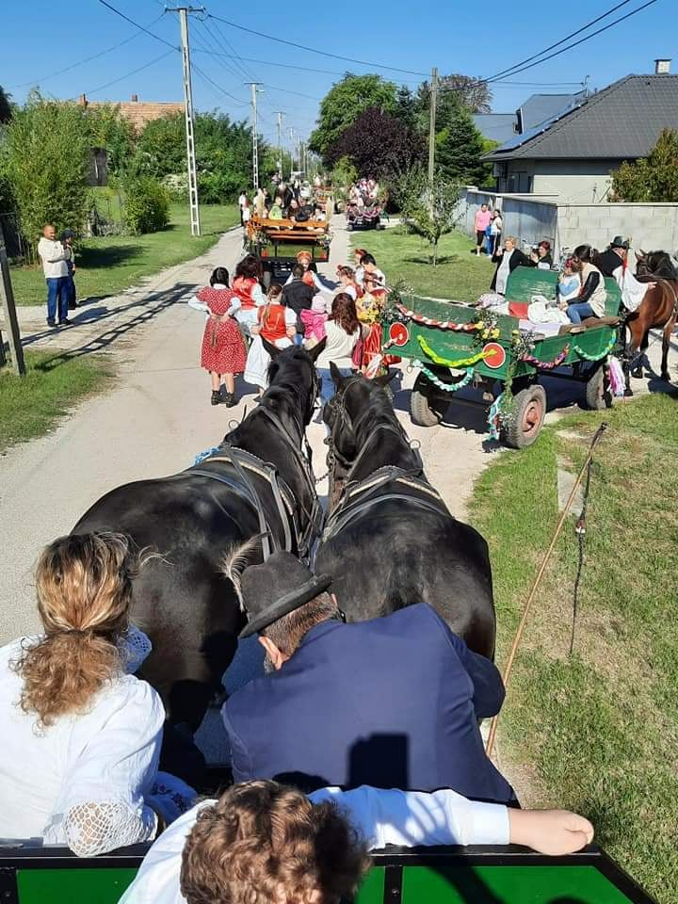
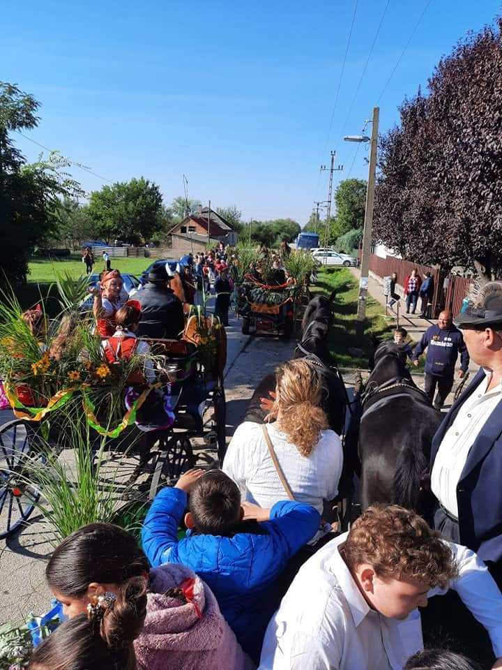
Szüreti felvonulás | Szervezés: Exnerné Pintér Nikoletta, Tánc, öltözet:Osztályfőnökök | 2021. szeptember 25.

Slide 9
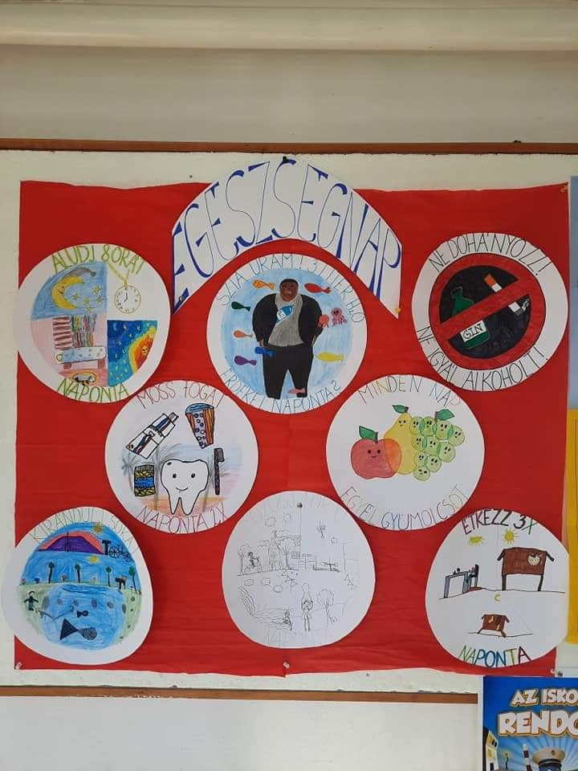
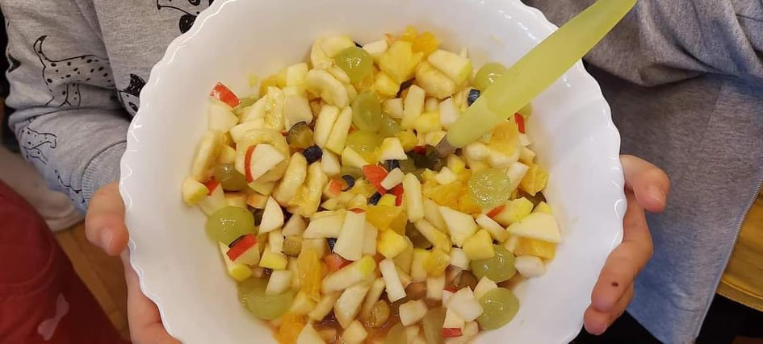
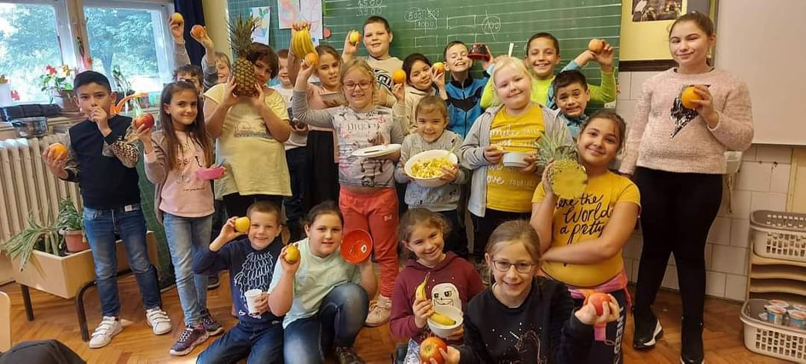
Egészség témanap a zöldség és gyümölcs, víz, mozgás | Osztályfőnökök | 2021 október 21

Slide 10
Állatok világnapja Madarak és fák napja Kerékpár túra
Horváth Réka és Szauer Viktória vezetésével szép plakátok készültek, melyek az iskolai folyósók díszévé váltak.
Goldberger Marcell és Schmidt Lóránd szervezésében valósult meg.

Slide 11
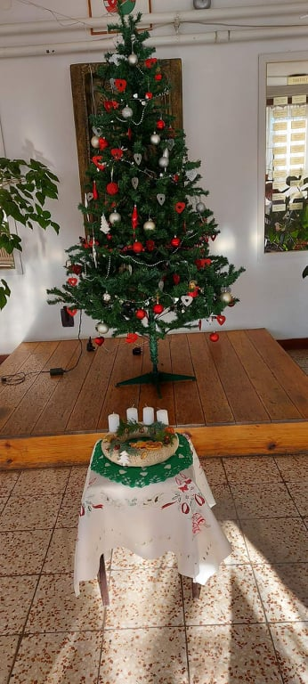
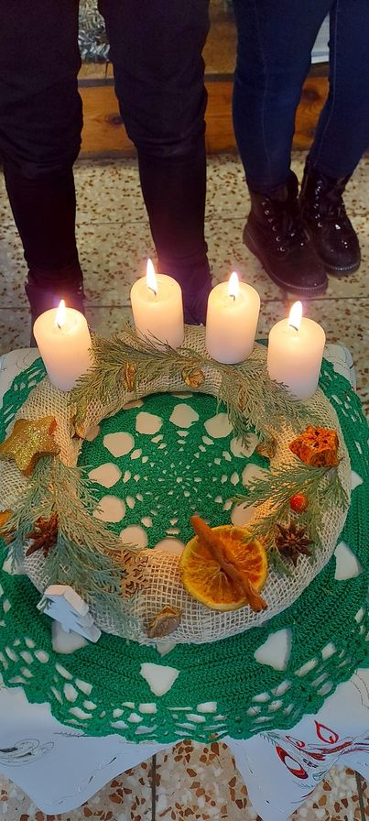
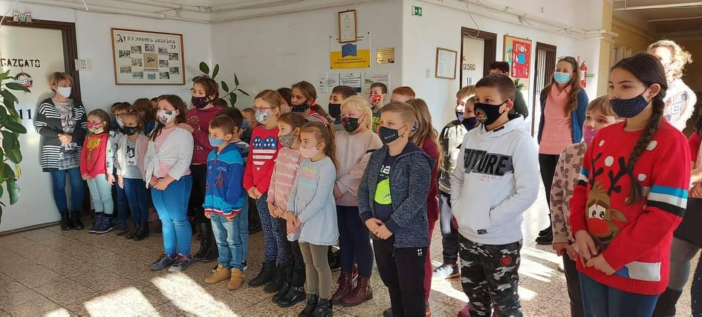
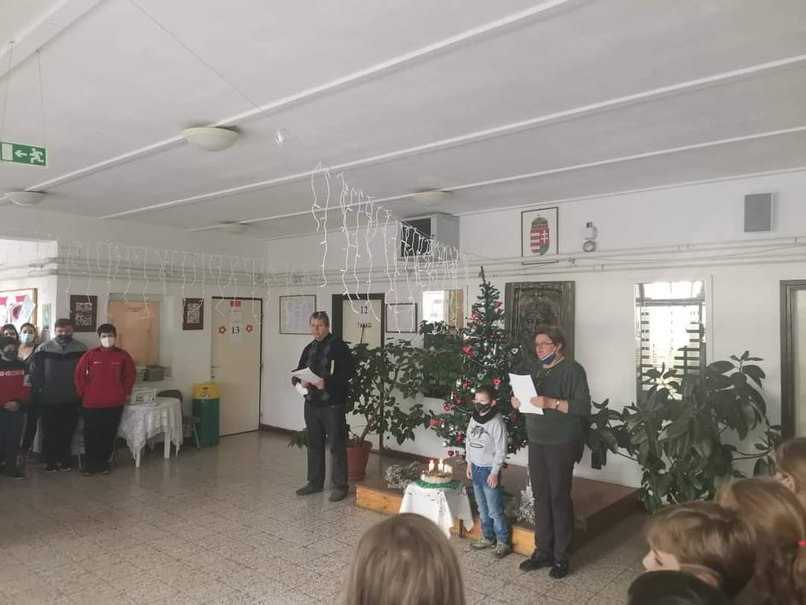
Adventi készülődés az újrahasznosítás jegyében | Oláhné Zsuzsi Osztályfőnökök | 2021. november –december

Slide 12
Gesztenye- és levélgyűjtés az újrahasznosítás jegyében | Alsós osztályfőnökök | 2021. október- november
Karácsonyi díszek készítése az újrahasznosítás jegyében | Technika és rajz tanárok | 2021. december

Slide 13
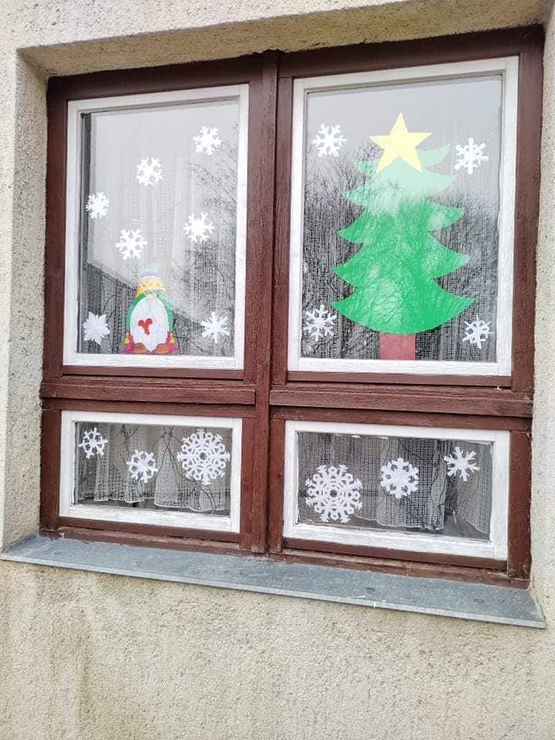
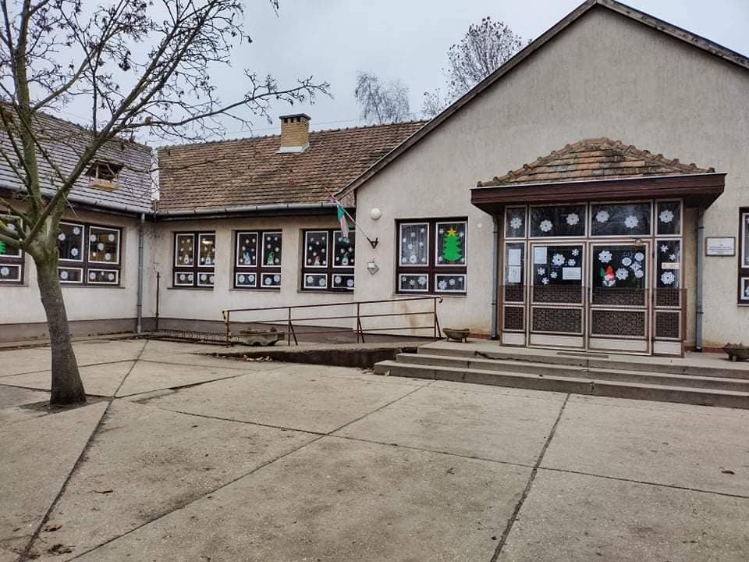
Iskola feldíszítése

Slide 14
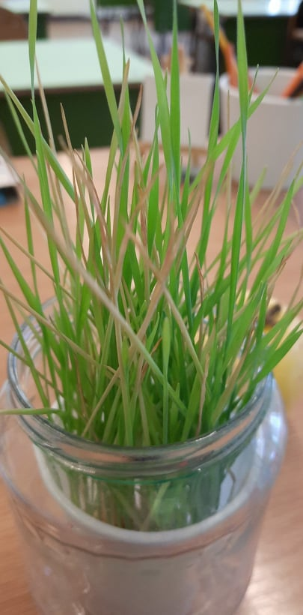
Luca búza ültetése: Bizton állíthatjuk, hogy bőséges lesz a jövő évi búzatermés! | Osztály-főnökök | 2021. december

Slide 15
Következő projekt:
Elsősök fája- faültetés | 1.osztály osztályfőnöke | 2022 tavasz Végül a 7.osztály ültetett fát az általa örökbefogadott iskolai területen
Farsangi mulatozás a környezettudatosság jegyében Pl.: dobozból készült robotok kiállítása egyéni – és csoportmunkában Március 15. műsor | Felsős osztályfőnökök 1. Helyezett lett: Gáspár Kevin 4. osztályos tanuló 7. és a 3. osztály | 2022. Február

Slide 16
Tisztasági verseny, Az év fája rajzverseny, Szent István rajzverseny helyett robotkészítő versenyt rendeztünk
Felelősök: 7. osztály- hetesek
Február 1- től minden hónapban véletlenszerű időpontokban ellenőriztük az osztályokban a rendet, villanyt, szellőztetést, kihagyva a 7. osztály termét- a sportszerűség jegyében.
Az értékelés a zánkai Erzsébet- tábor szervezése, a Nemzeti Összetartozás napja, a bemutató est miatti szervezések miatt elmaradt, ill. összvonásra került a kertszépítő verseny pizzázásával.

Slide 17
Iskolai kiskert rendbetétele Kupakgyűjtés Ruhagyűjtés „Szered a Földet!”
Minden osztály örökbe fogadott egy területet az iskola körül, és azt a 2. félév során karban is tartotta.
Oláhé Berenczk Zsuzsanna
Először iskolánkban
Természettudományi projektverseny (nem rajzverseny, ahogy Krisztián írta)
A négyfős csapatunk országos 9. helyen végzett

Slide 18
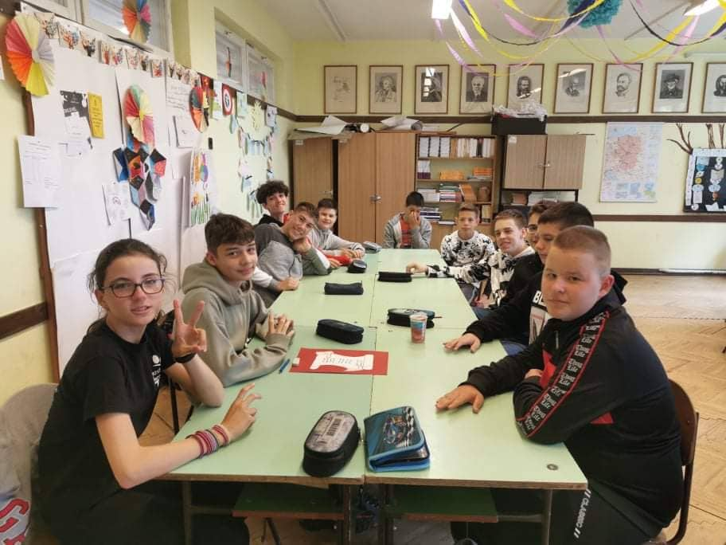
Víz világnapja Föld világnapja
Plakátok készültek
Az általam tanított osztályokban minden gyermek munkája egy közös plakáton szerepelt.
A program szerevezője (Betty) rendelkezésünkre bocsájtott olyan anyagokat, amivel a gyerekek számára érdekes vetélkedőt szervezhettünk, melynek során népszerűsíthettük a vízivást és felhívtuk a figyelmet annak egészségre gyakorolt pozitív hatásaira.
Külön tartottunk a 6. és a 7. osztálynak egy egészséges életmód órát is, ahol nemcsak a vízről, hanem a rendszeres testmozgás és az egészséges táplálkozás fontosságáróltanulhattunk. Itt is volt vetélkedő és díjazás.
Osztálykeretben plakátok készültek

Slide 19
Tavaszi papírgyűjtés: Oláhné Bereczk Zsuzsanna és a szülők- 2022. május 14
Fenntarthatósági témahét: Osztálykeretben valósult meg- saját osztályom esetében technika órán, a többi osztályban rajzórán készítettünk plakátot, néztünk egy filmet egy hulladékfajták újrahasznosítási lehetőségeiről, ami után egy rövid vetélkedő következett. ( 2022. április 25-29.) Ezen a héten készült el az iskola „Ökoiskola” faliújságja, melyben minden osztály keze munkája látható. Ezen a faliújságon helyeztem el a 2. év során két alkalommal egy „Szerezz egy 5- öst!” című feladatot, amely témáját tekintve természetesen a környezettudatossággal kapcsolatos témákat mutatott be. Aki ezt megtanulta, felmondta, az természettudományból vagy biológiából kapott egy 50%-os 5- öst.
Vállalkozói témahét: Saját osztályomban tartottam egy foglalkozást a témában, technika óra keretében. Vetélkedővel, rövid filmrészletekkel, a tanulási technikák tanításával kötöttem össze.
Nemzeti összetartozás napja: 7. osztályos osztályfőnök- 2022. május 31. Plakát készítíse, műsor összeállítása, szövegek, zenék választása.
Szent- István napok keretén belül Hegyen- völgyön projekthét, osztálykeretben, minden szakos tanár saját tanóráján valósult meg.
Végzősök búcsúztatása, ballagás megszervezése 7. osztály és osztályfőnöke 2022. június.18.

